Slide 1
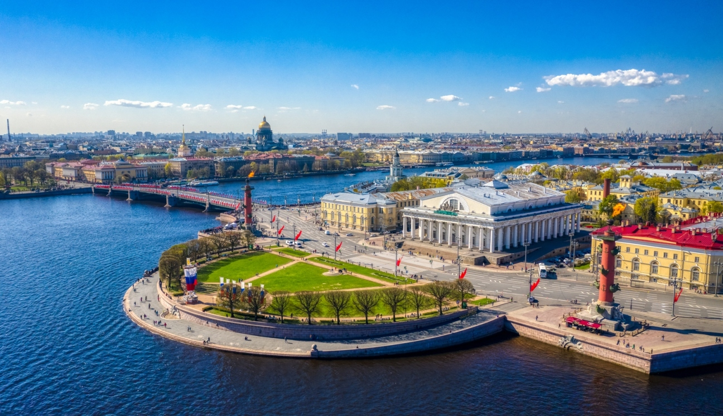
Путешествие из Нижнего в Петербург.
Презентацию подготовила
Астафьева Вера Васильевна

Slide 2
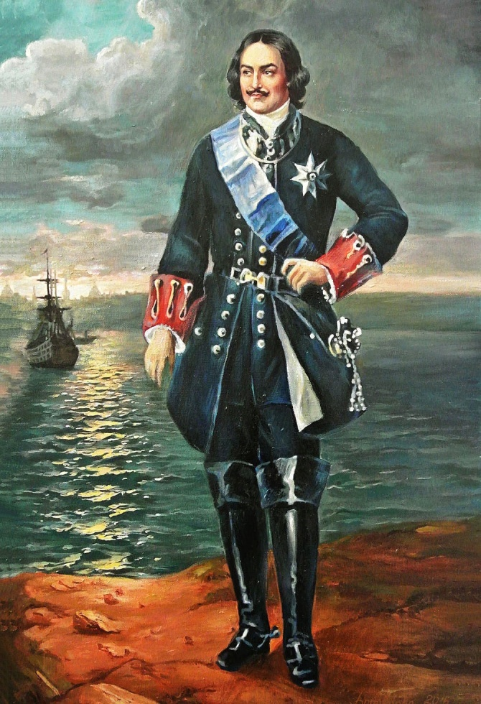
Историческая справка
Город Санкт-Петербург считается культурной столицей России. Необычайно красив и гостеприимен, с развитой инфраструктурой и рекреационными ресурсами, «кладовая» для туристов и ценителей прекрасного.
Основан императором Петром I в 1703 году на берегу Финского залива, бассейна Балтийского моря. До 1917 года был столицей нашего государства.

Slide 3
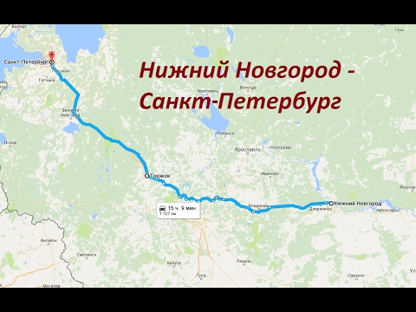
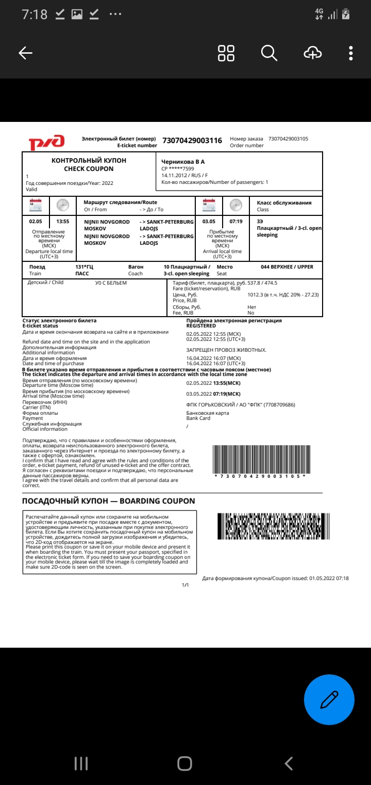
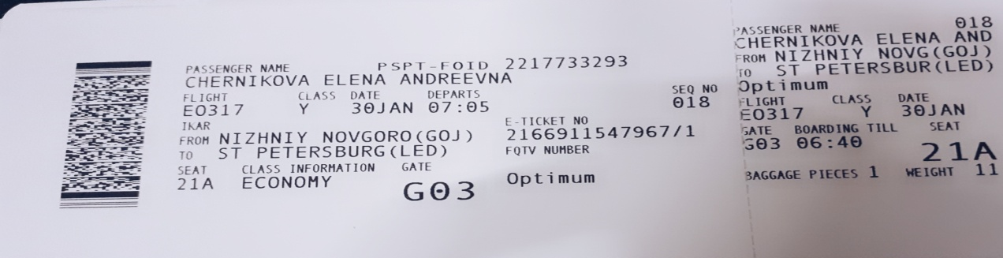
Расстояние между городами
Расстояние между Нижним Новгородом и Санкт-Петербургом по автомобильной дороге 1130 км, по прямой немного меньше -898 км.
На поезде САПСАН можно доехать за 6 часов, на другом скором поезде от
16 до 22 часов. Перелёт на самолете займет всего 3 часа.

Slide 4
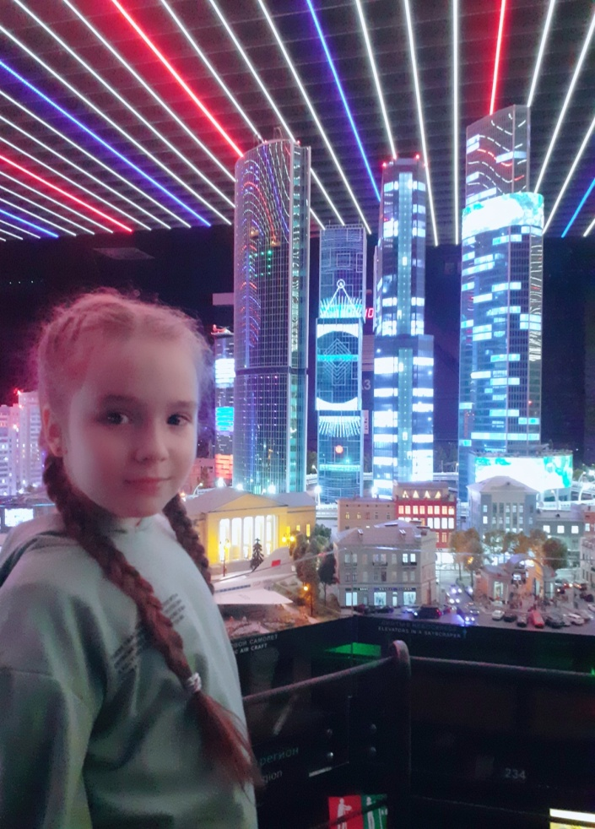
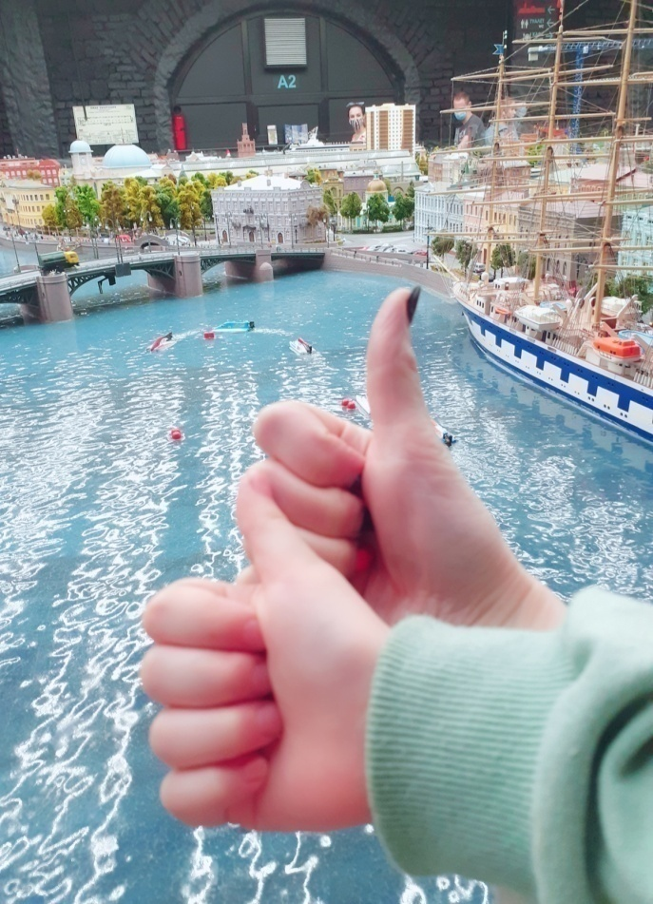
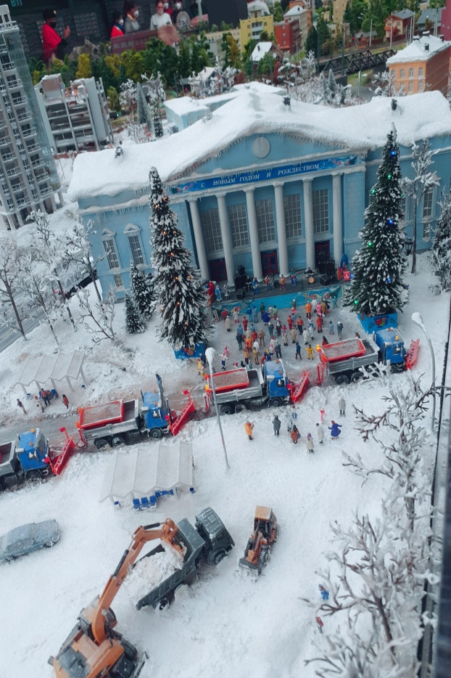
МУЗЕЙ «Гранд макет Россия»
«Гранд Макет Россия» – национальный шоу -музей, представляет собой макет, где объединены образы городов РФ от Калининграда до Камчатки. Является самым большим макетом в России и вторым по величине в мире, после Германии.
Отличные световые и звуковые эффекты, создается ощущение «настоящей жизни». Управляется с огромного пульта. Каждые 13 минут постепенно происходит смена дня и ночи. Расположен на улице Цветочная, дата основания
21 ноября 2008г. Над созданием макетов трудится 100 сотрудников.

Slide 5
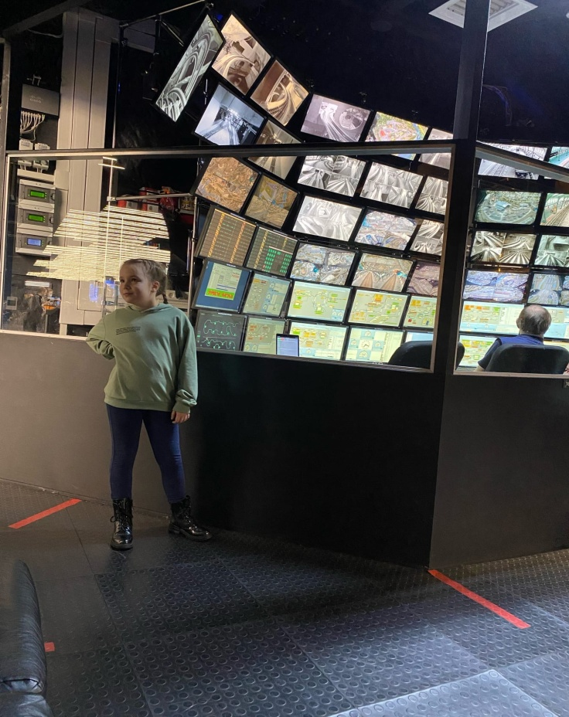
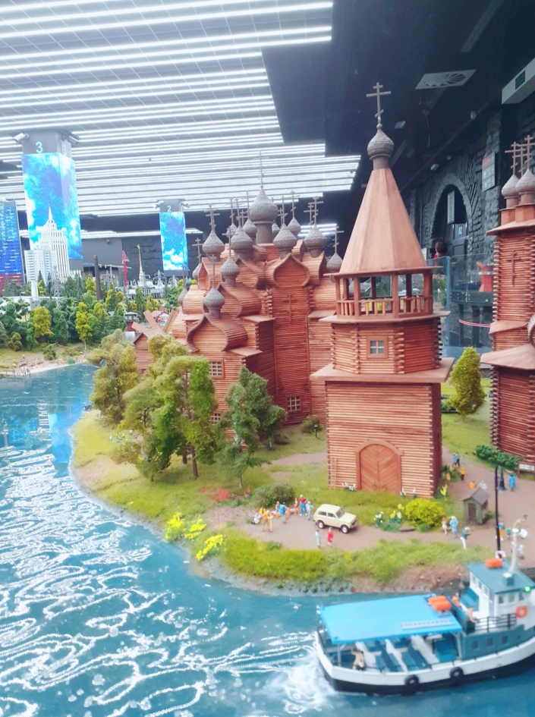
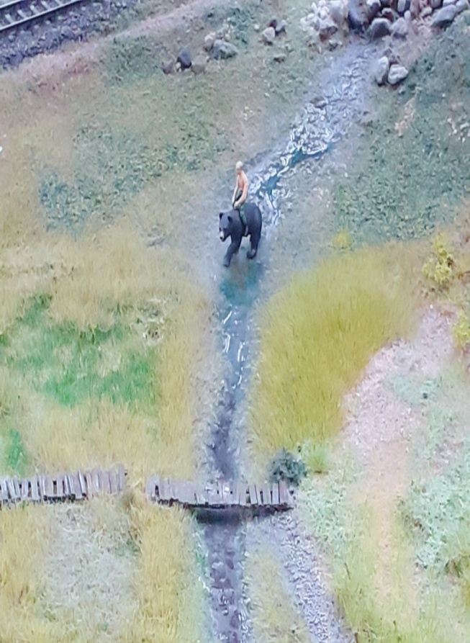
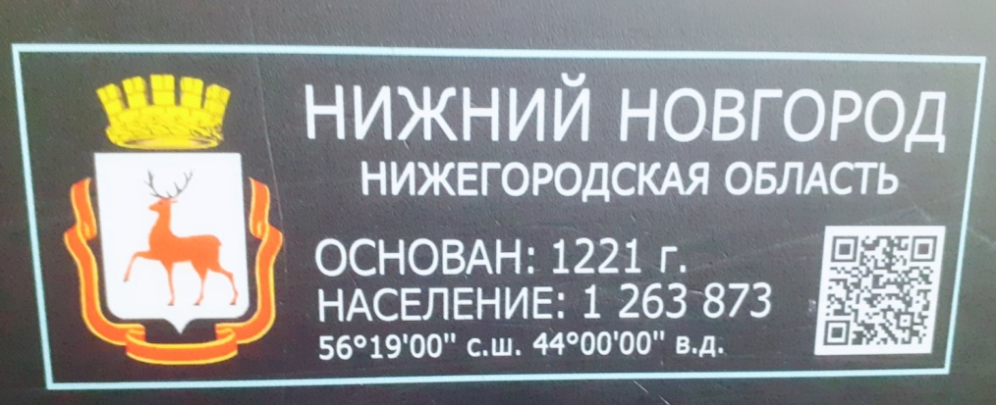
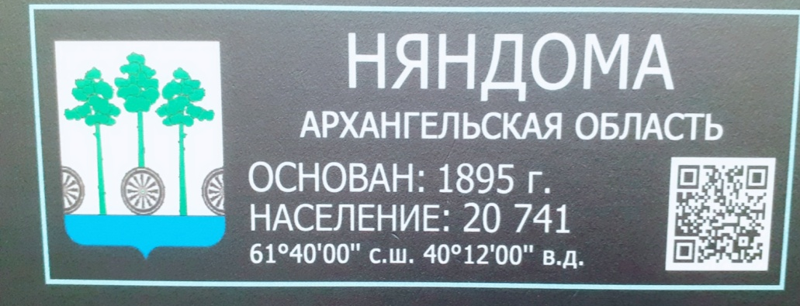
МУЗЕЙ «Гранд макет Россия»
На фото Пульт управления музеем, Остров Кижи, Путин В.В. на медведе и таблички с данными г. Н.Новгорода и г.Няндома (представлены все города России)

Slide 6
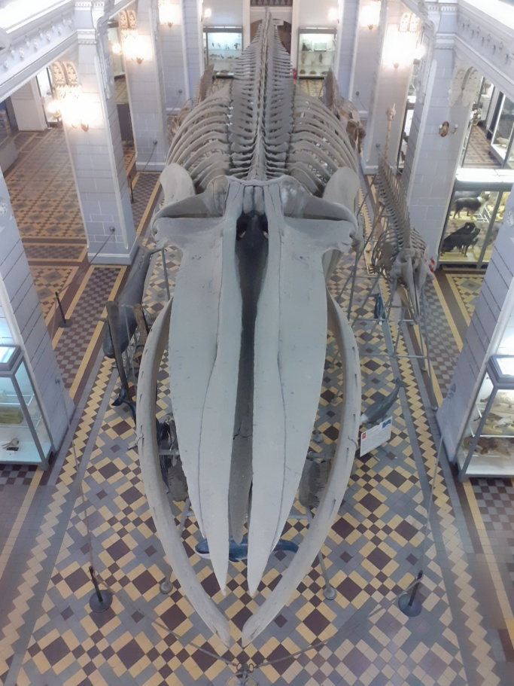
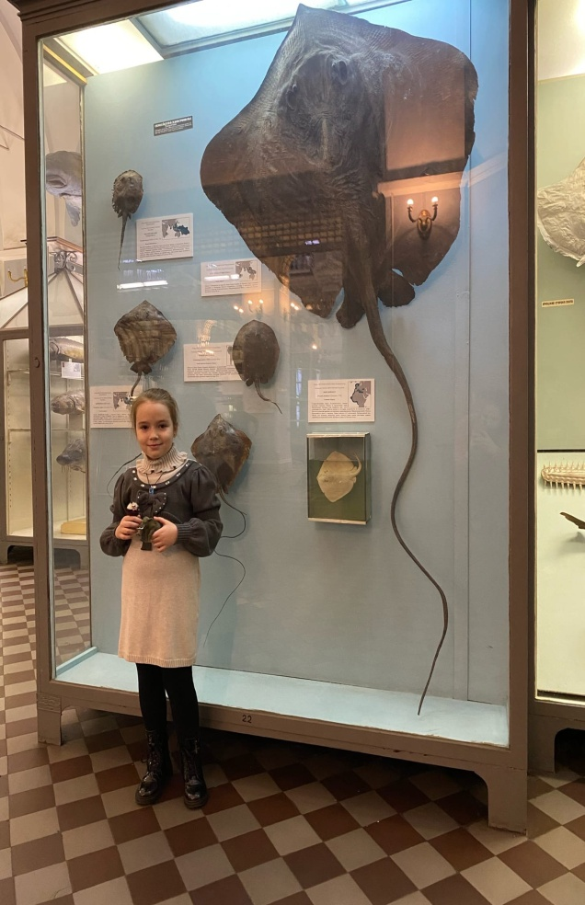
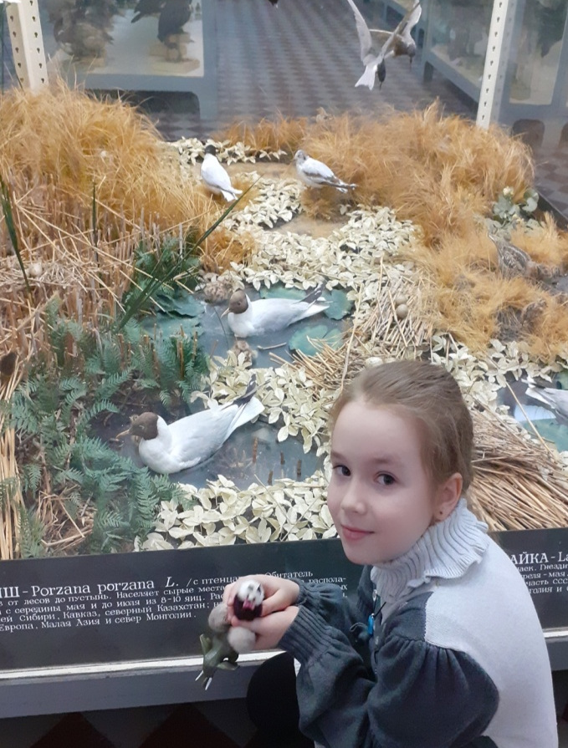
Зоологический музей РАН
Зоологический музей Российской Академии Наук – это музей, где хранятся выставленные для осмотра собрания набитых, высушенных или иначе сохраненных животных. Более 30000 экспонатов.
В Петербурге музей находится в центре города , его история связана с Кунсткамерой, основан в 1832 году.
На фото Скелет Синего кита 27 метров, Скат и полёт чаек. Все экспонаты музея в натуральную величину.

Slide 7
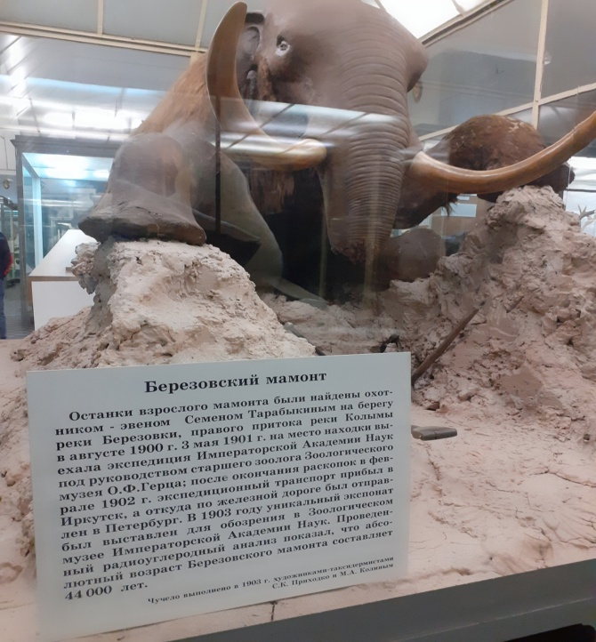
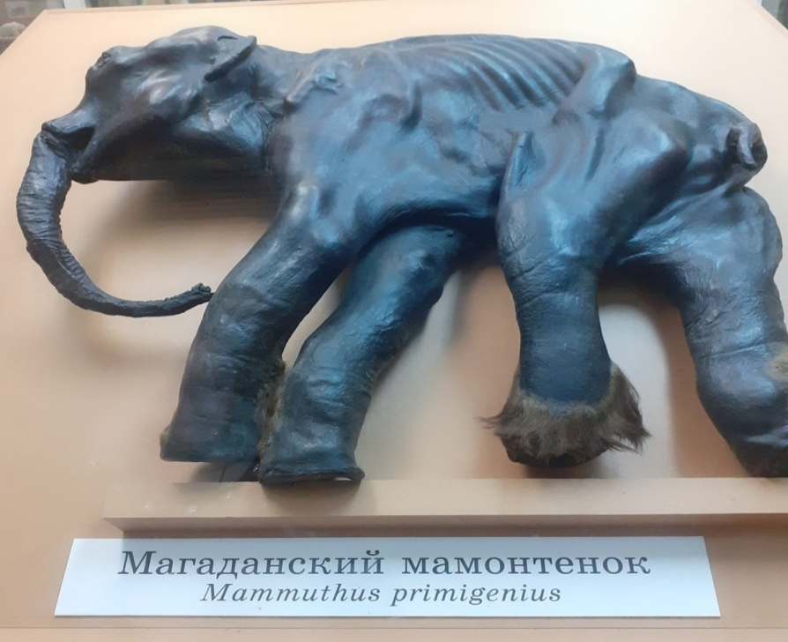
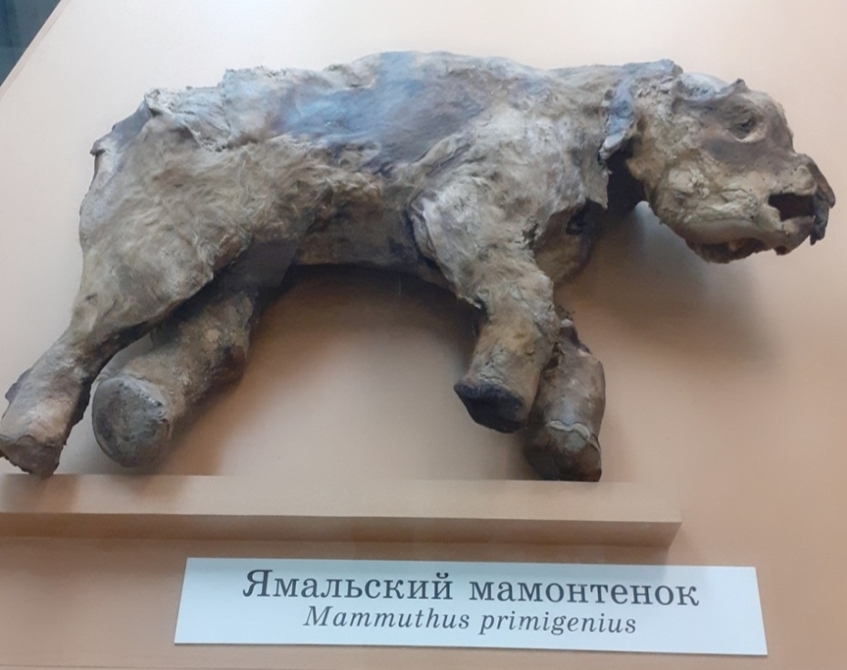
Зоологический музей РАН. Мамонты.
В Музее есть и настоящие останки … мамонтов, которые несколько лет назад исчезли с лица земли.
1. Берёзовский взрослый мамонт был найден на Колыме охотником-эвенком.
2. Магаданский мамонтёнок Дима в Магаданской области обнаружил бульдозерист при раскопках золота. Мамонтенок утонул в озерце.
3. Ямальский мамонтёнок был найден моряками теплохода. У него не было хобота, хвоста и левого уха, шкура порвана в нескольких местах.

Slide 8
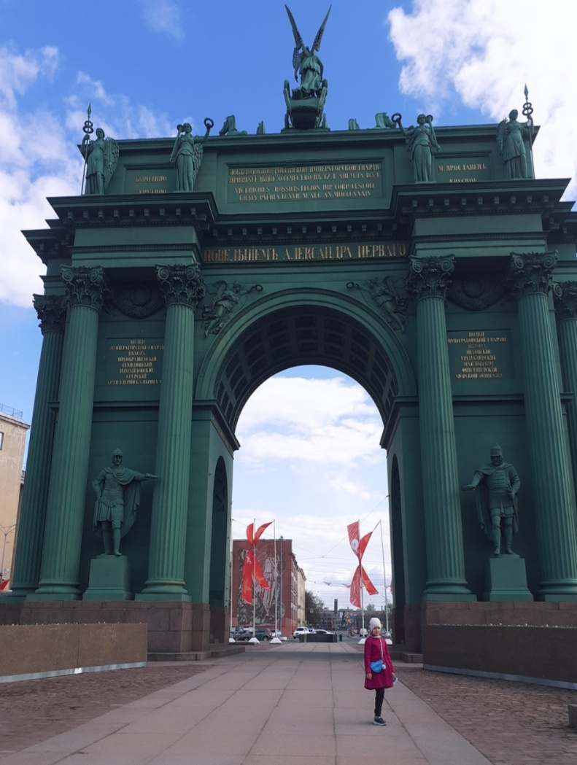
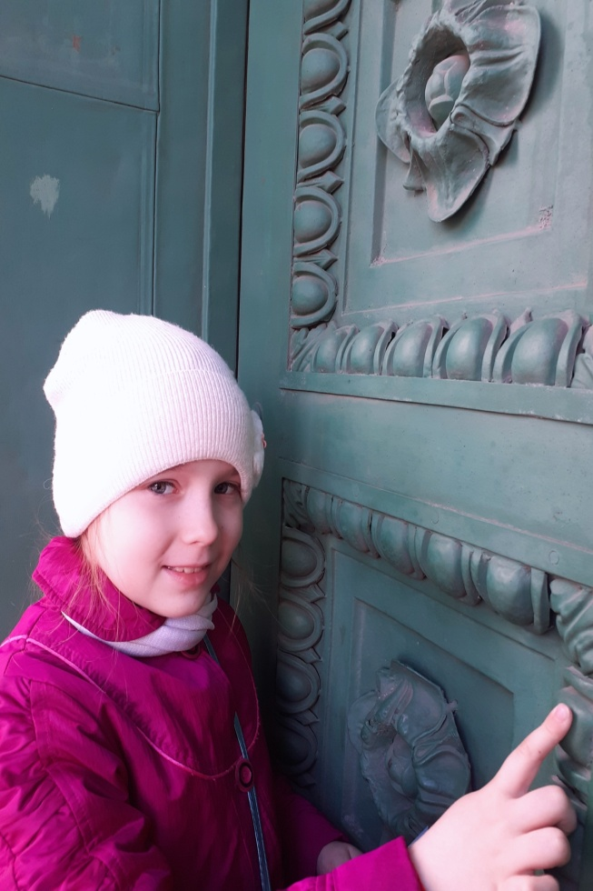
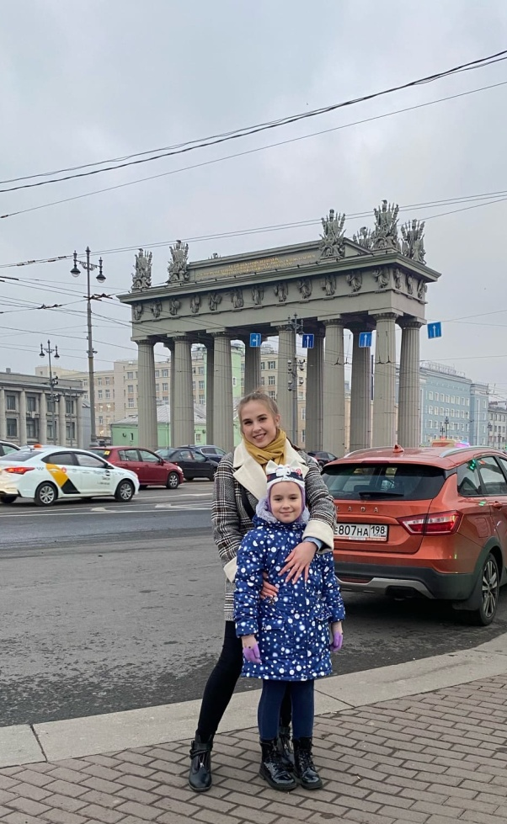
Триумфальные ворота (арки)
Большое впечатление остается от величия Триумфальных арок: Нарвской и Московской. Первая арка была построена для встречи российской гвардии, которая возвращалась из Парижа после разгрома Наполеоновской армии в Отечественной войне 1812 года. Вторая построена в честь подвигов русских войск в русско-персидской войне 1828-1829г.

Slide 9
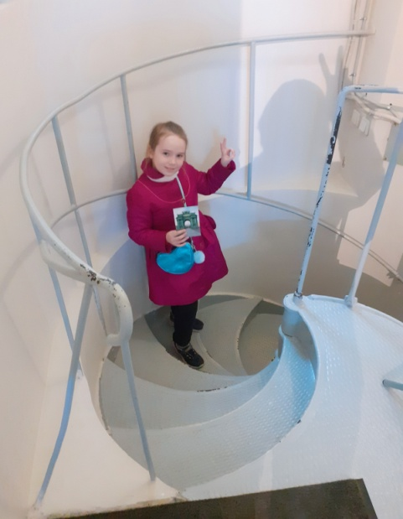
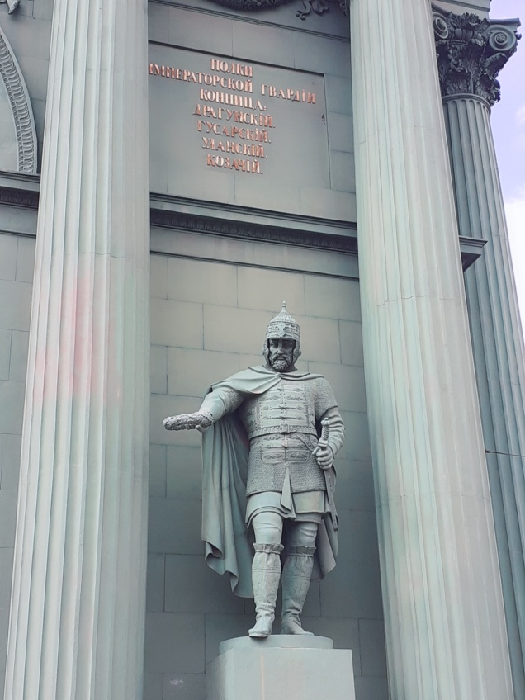
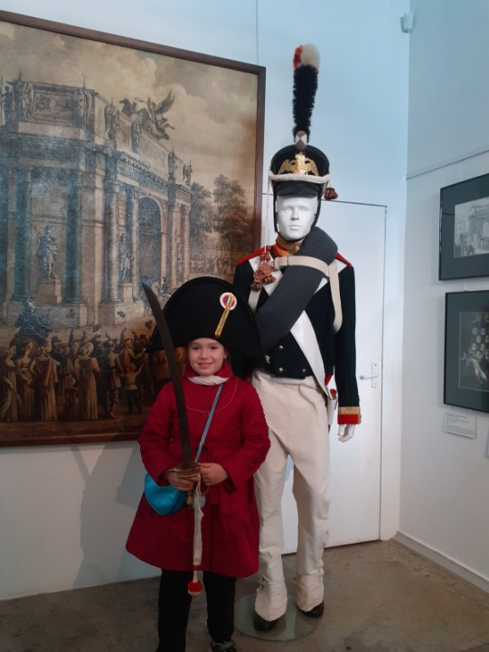
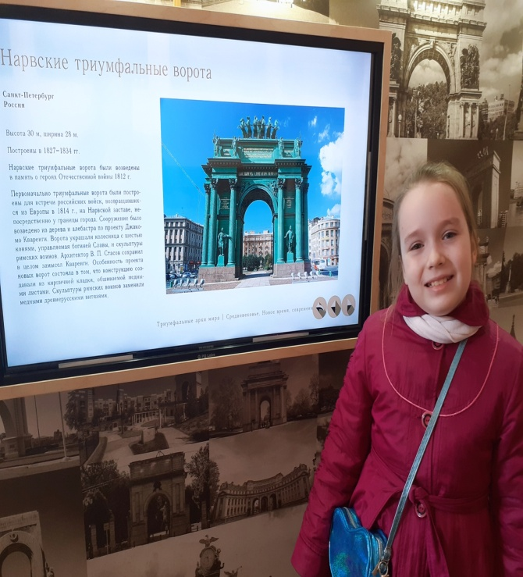
Музей-памятник «Нарвские Триумфальные ворота»
Внутри Нарвской триумфальной арки находится небольшой военно-исторический музей, посвященный победе России в Отечественной войне 1812года, к нему ведёт винтовая лестница из 75 ступенек. Основан в 2004 году, вход в музей расположен под аркой. Проводятся экскурсии, даже можно подержать в руках саблю и примерить французскую треуголку.

Slide 10
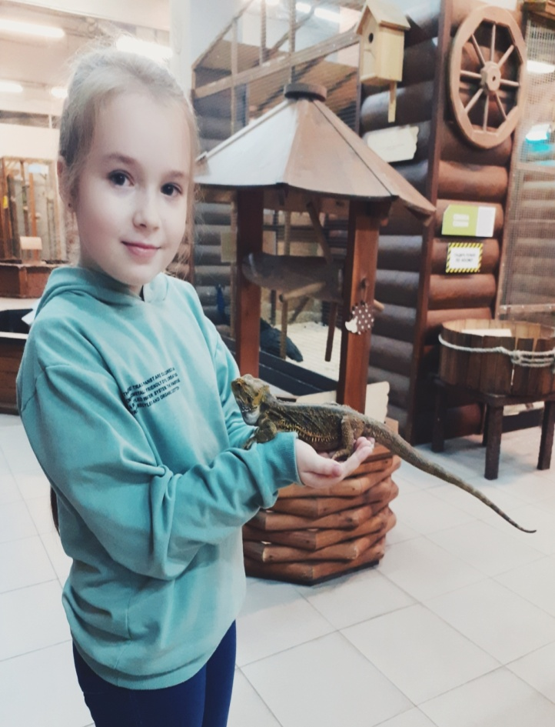
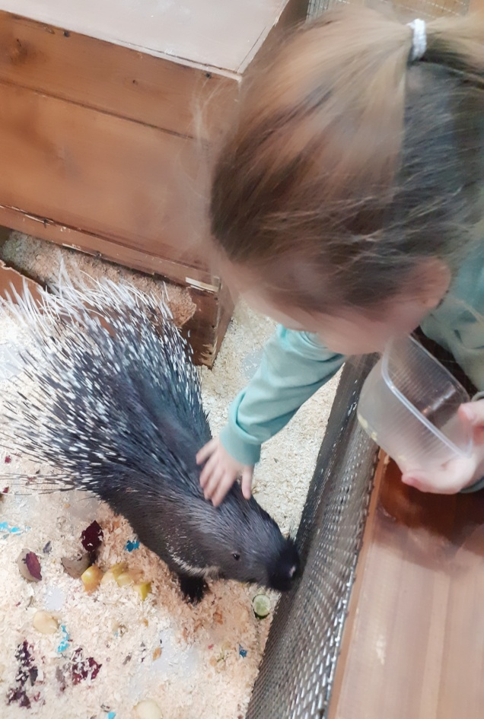
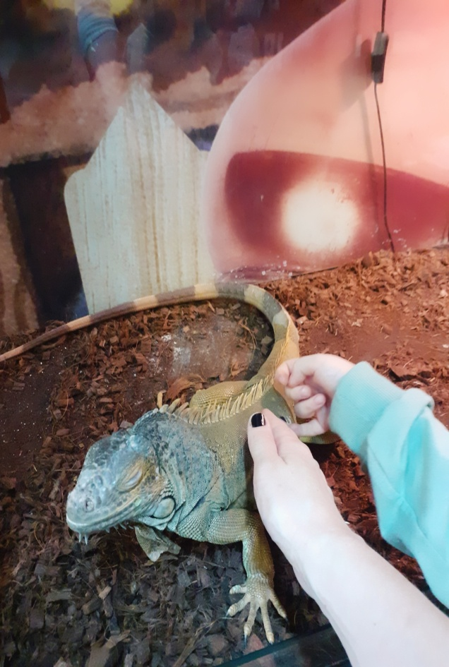
Трогательный зоопарк OPEN-ZOO
Трогательный зоопарк OPEN-ZOO – это очень познавательная и увлекательная выставка животных, которых можно кормить, гладить и даже держать на руках. Здесь есть домашние и дикие животные: страусы Эму, кролики, козы, овцы, экзотические птицы, белки, поросята Пиги, рептилии и другии. Находится в ТРК КОНТИНЕНТ на Бухаресткой улице.
На фото Агама, Дикобраз и Игуана.

Slide 11
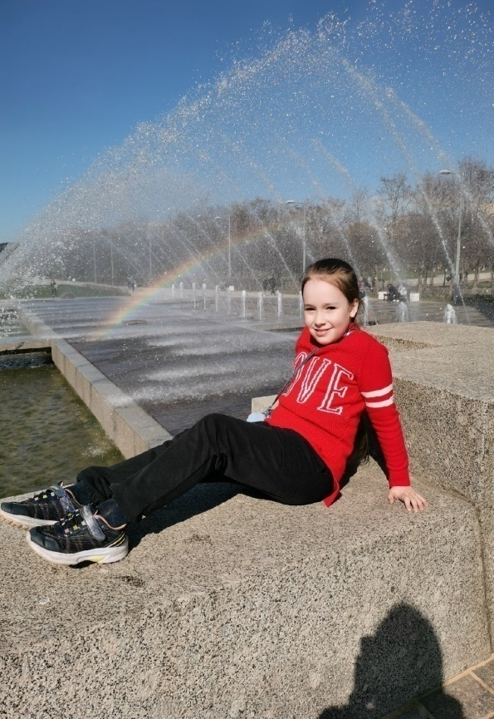
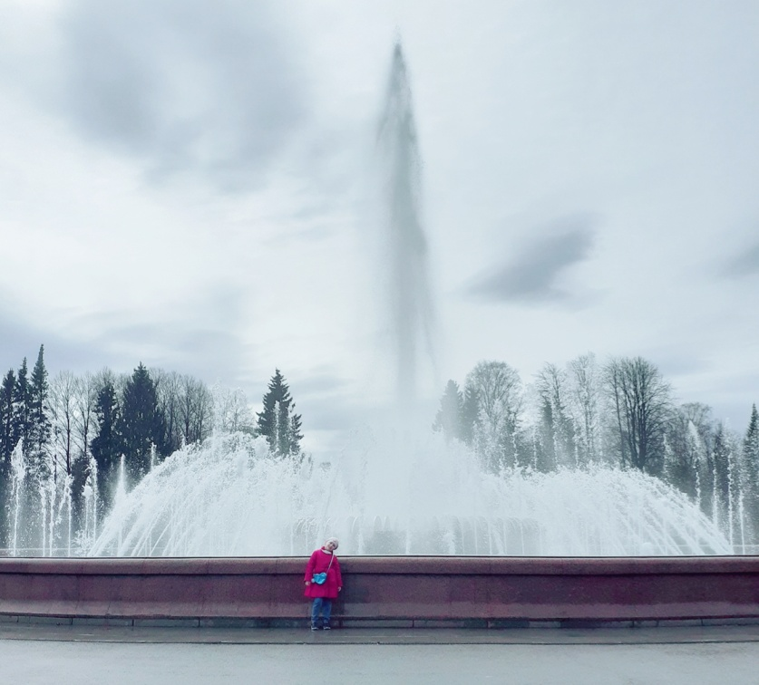
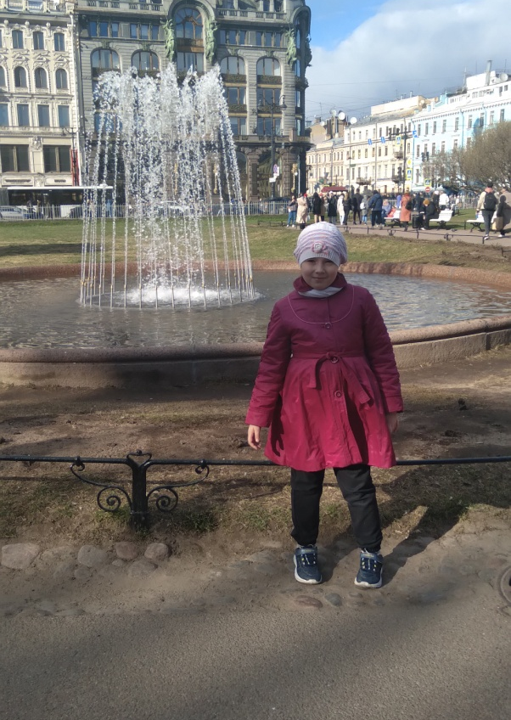
Фонтаны Петербурга
Фонтаны Санкт-Петербурга являются его неотъемлемой частью, они имеют свою историю и большое культурное значение, формируют облик города.
В 2021 году насчитывалось 111 больших и малых фонтанов .
1. Парк 300-летия Санкт-Петербурга. 2. Крестовский остров. 3. Фонтан у Кафедрального собора.

Slide 12
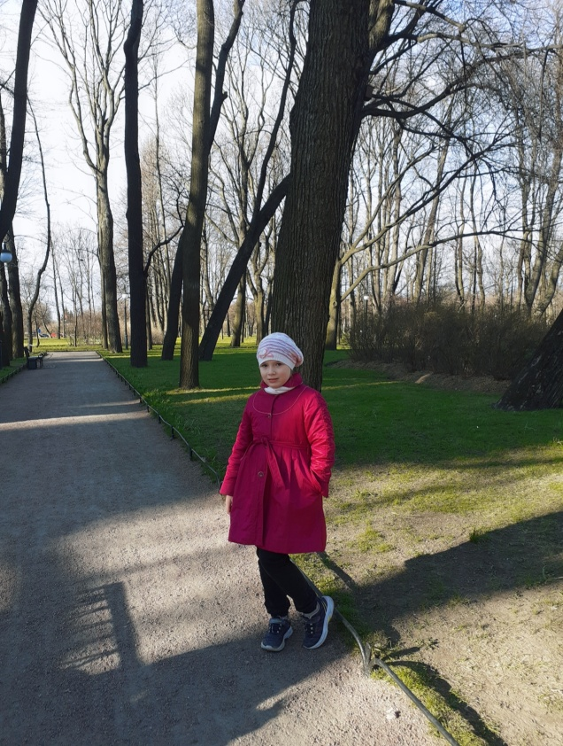
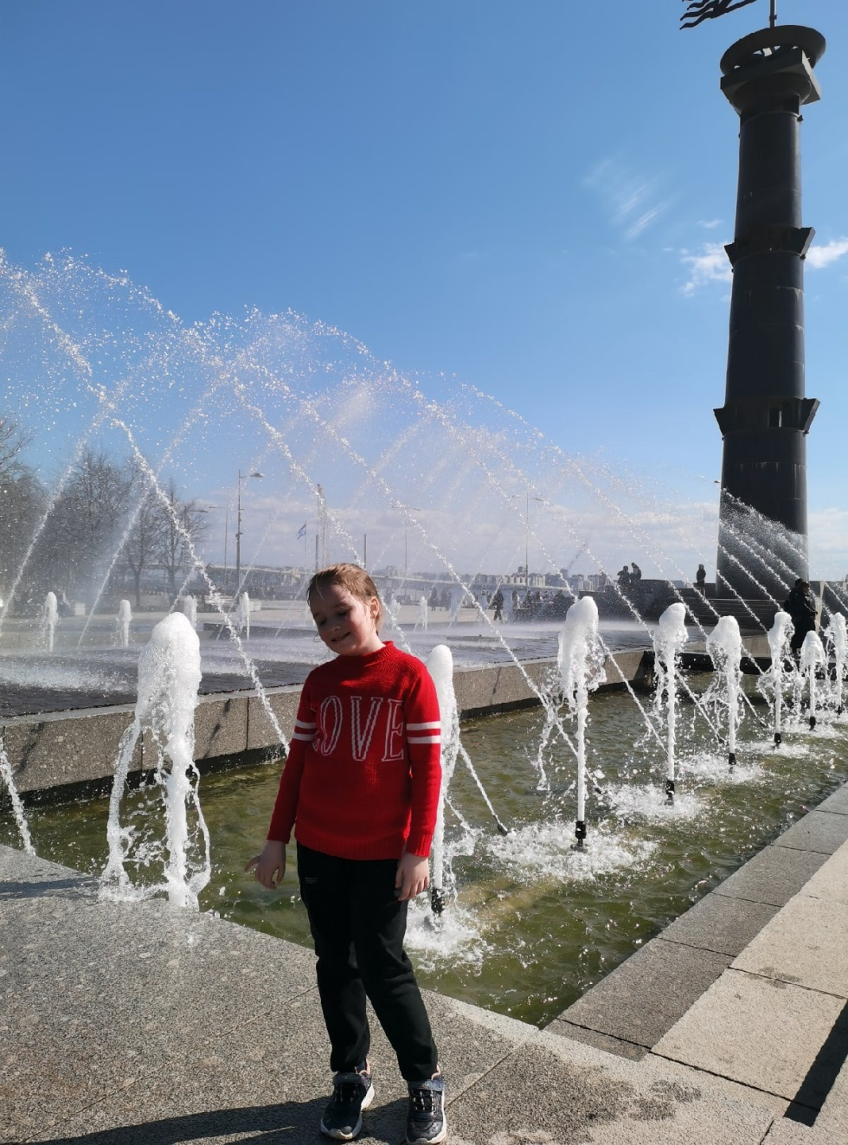
Парки Санкт-Петербурга.
В городе 68 парков, 166 садов,730 скверов,
232 бульвара.
На фото Михайловский парк и Парк
имени 300-летия Санкт-Петербурга.

Slide 13
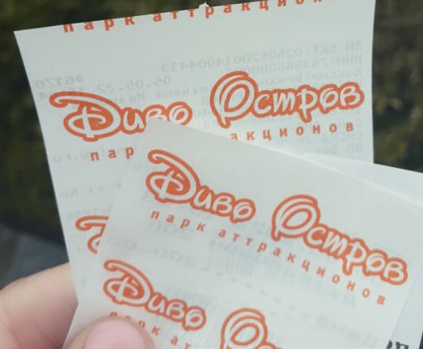
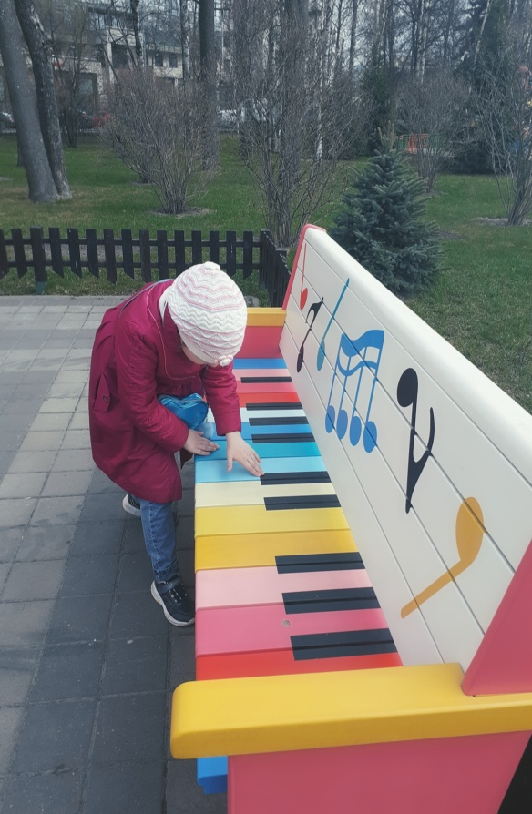
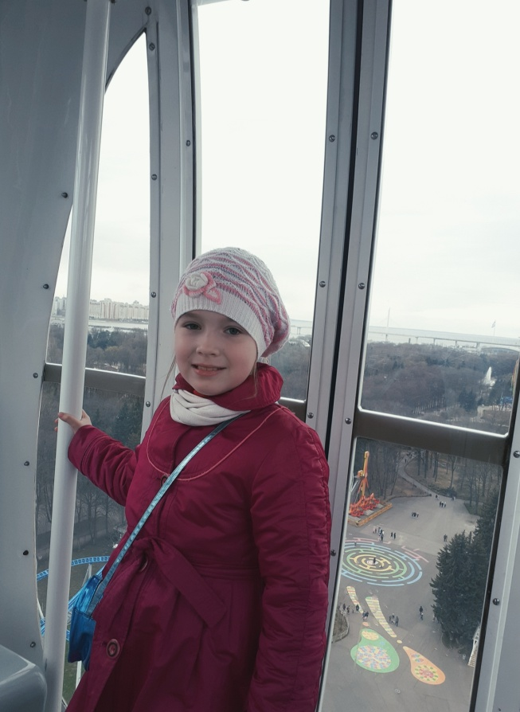
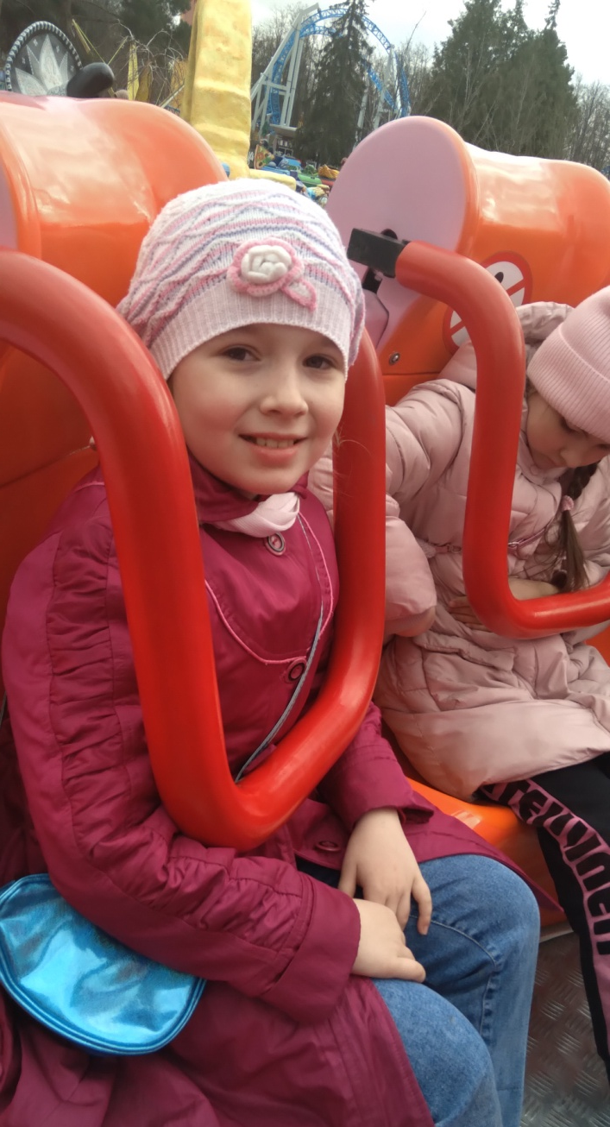
Парк аттракционов «Диво-остров»
Уже более 10 лет парк аттракционов «Диво-остров» является лучшим в России и СНГ.
Открыт в мае 2003 года на Крестовском острове. Парк насчитывает 46 аттракционов как для детей, так и для взрослых, от простых до экстремальных.
На фото Колесо Обозрения, музыкальная скамеечка и на Летающей тарелке.

Slide 14
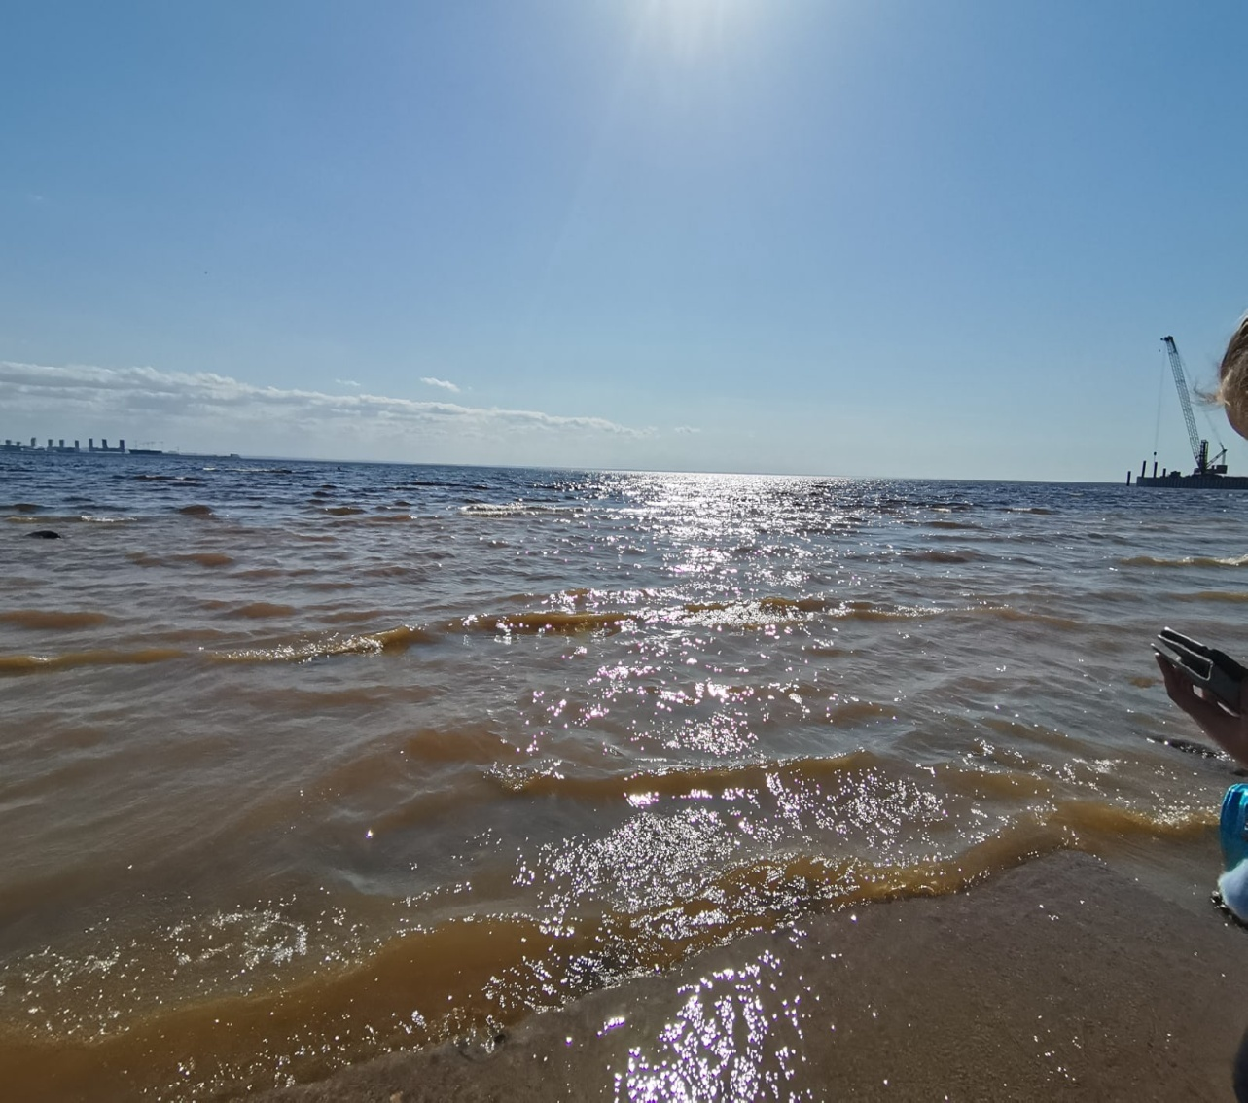
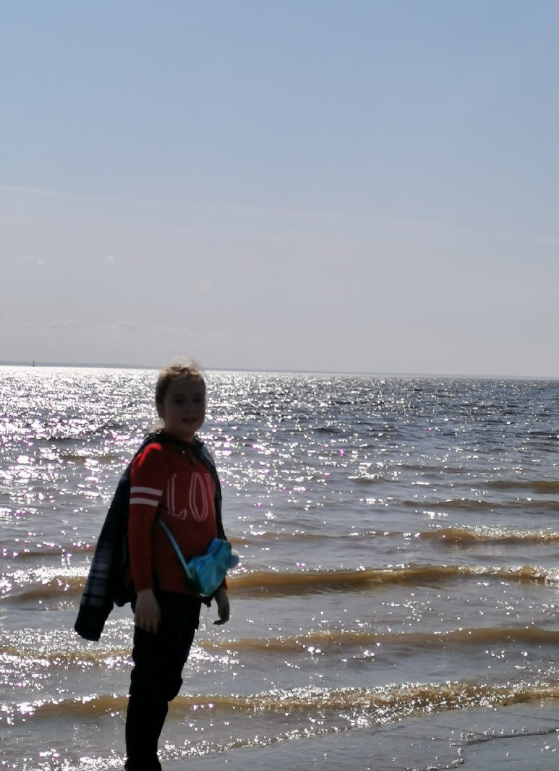
Финский залив.
Финский залив делят между собой Россия, Финляндия и Эстония.
Российский берега залива занимает Санкт-Петербург и его районы.
Это любимое место отдыха для всех петербуржцев.

Slide 15
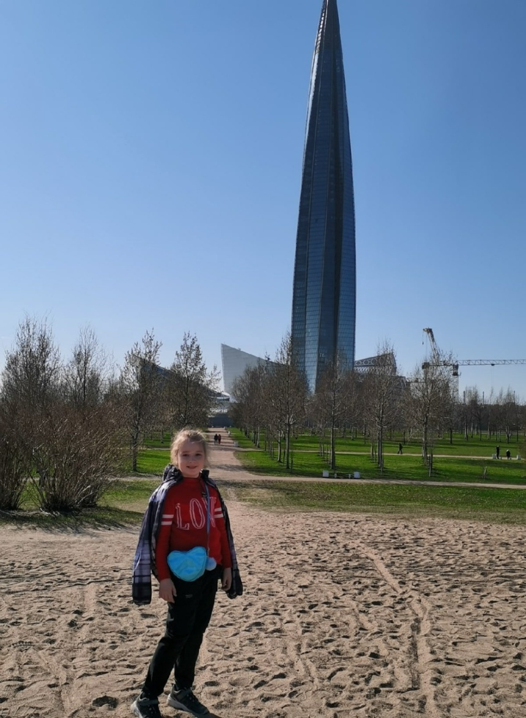
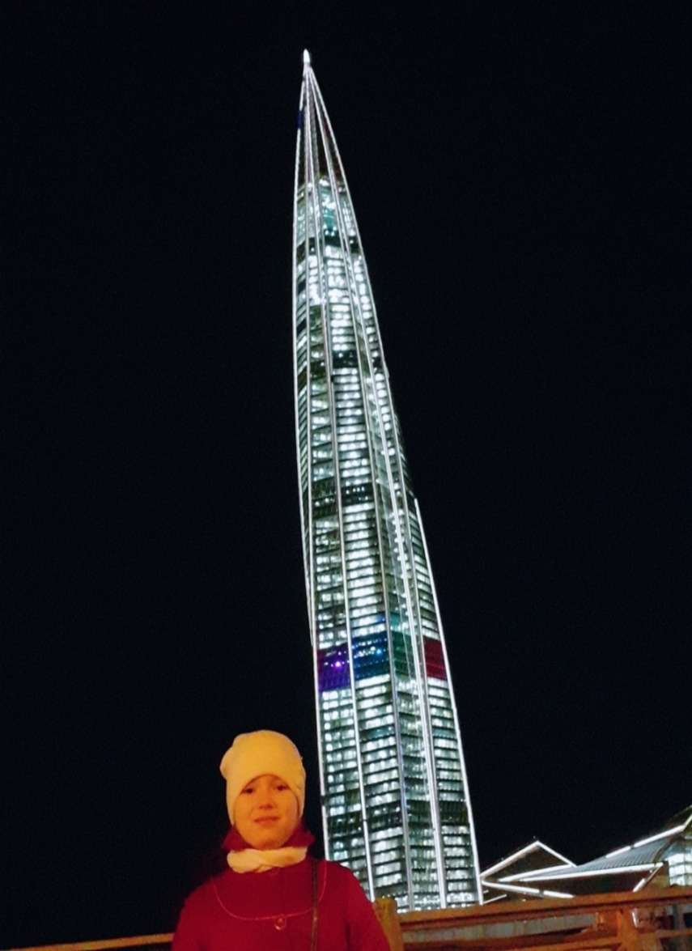
Лахта-Центр – небоскрёб.
Штаб-квартира ПАО «ГАЗПРОМ». Это самое высокое здание на Севере России и в Европе, имеет 87 этажей, высота 462 метра. Приморский район, берег Финского залива.
Ночью светится.
Днём величава.

Slide 16
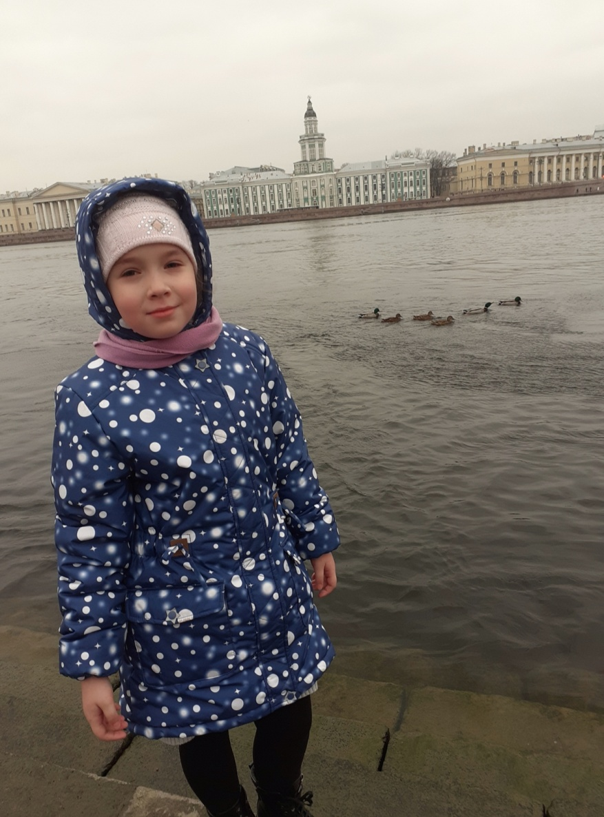
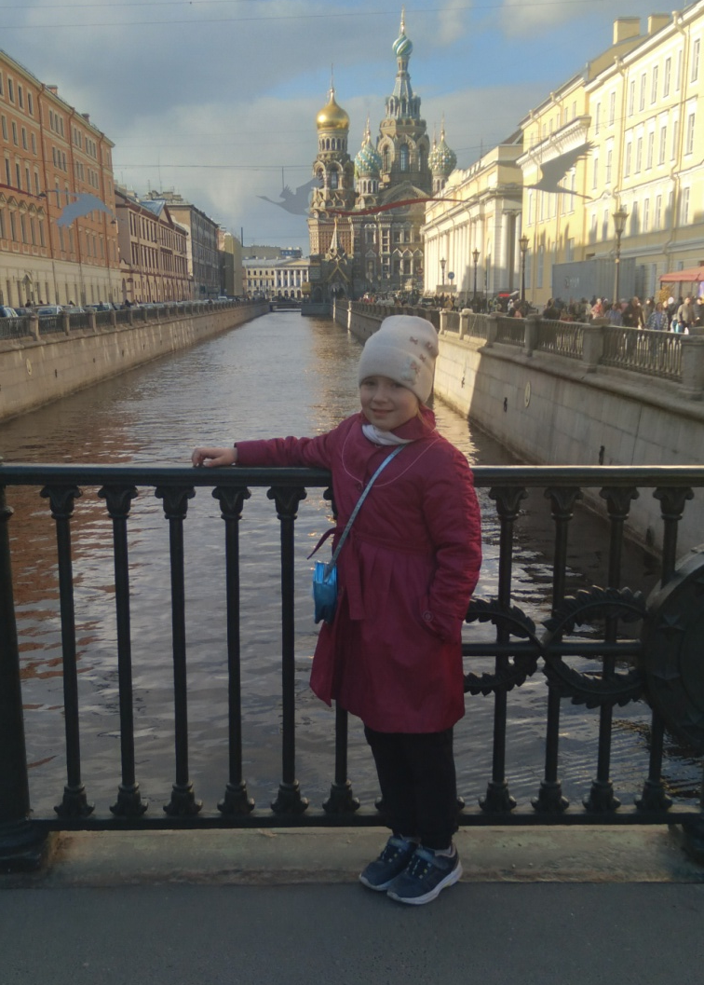
Прогулки по набережным
В Петербурге 99 набережных и по ним приятно пройтись пешком.
Набережные Канала Грибоедова и реки Невы.

Slide 17
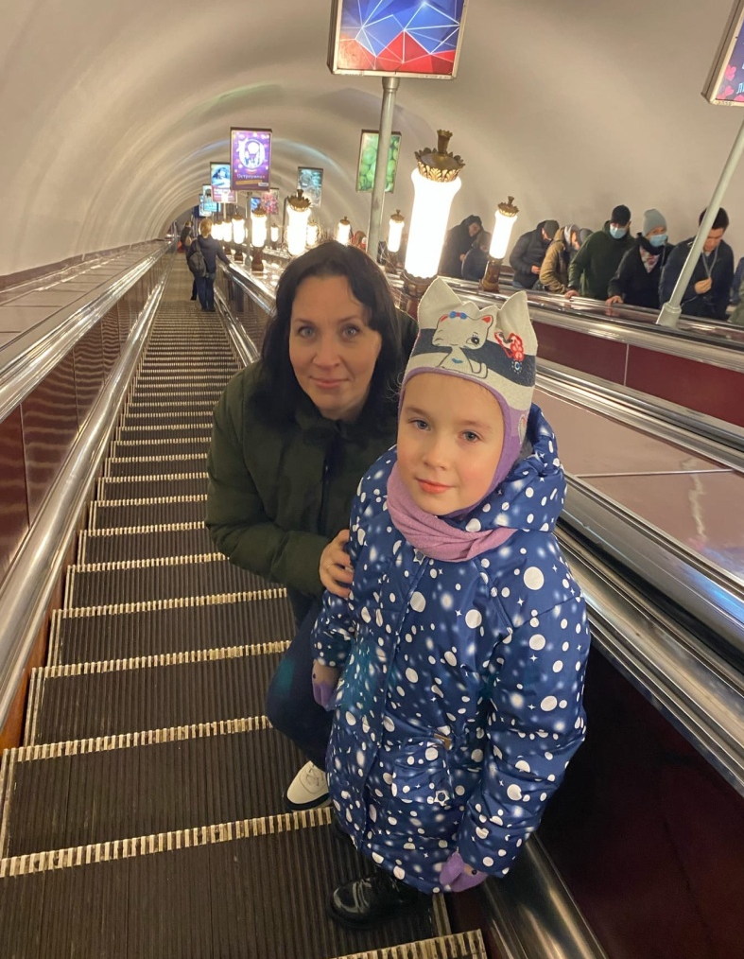
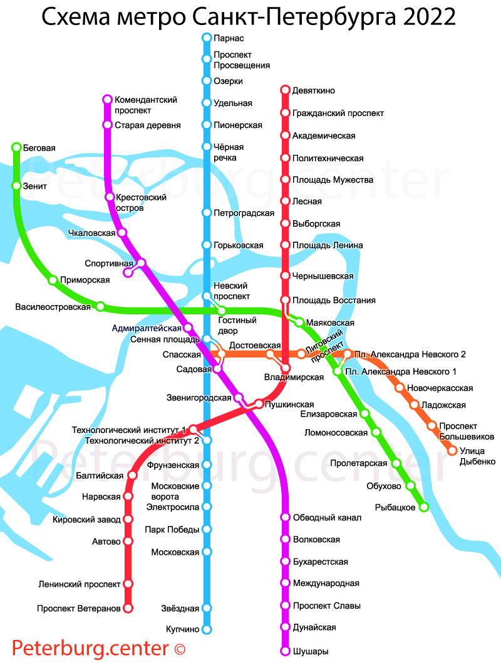
Санкт-Петербург. Метро
Петербургский метрополитен является самым глубоким в мире по средней глубине залегания станций. Состоит из 5 линий, на них расположено 72 станции, многие из них имеют оригинальное архитектурно-художественное оформление,
8 станций призваны Объектами культурного наследия России. Его особенность – наличие станций закрытого типа, без боковых платформ, заходим как в лифт.

Slide 18

До новых встреч, Санкт-Петербург!
Спасибо за внимание!

